Slide 1
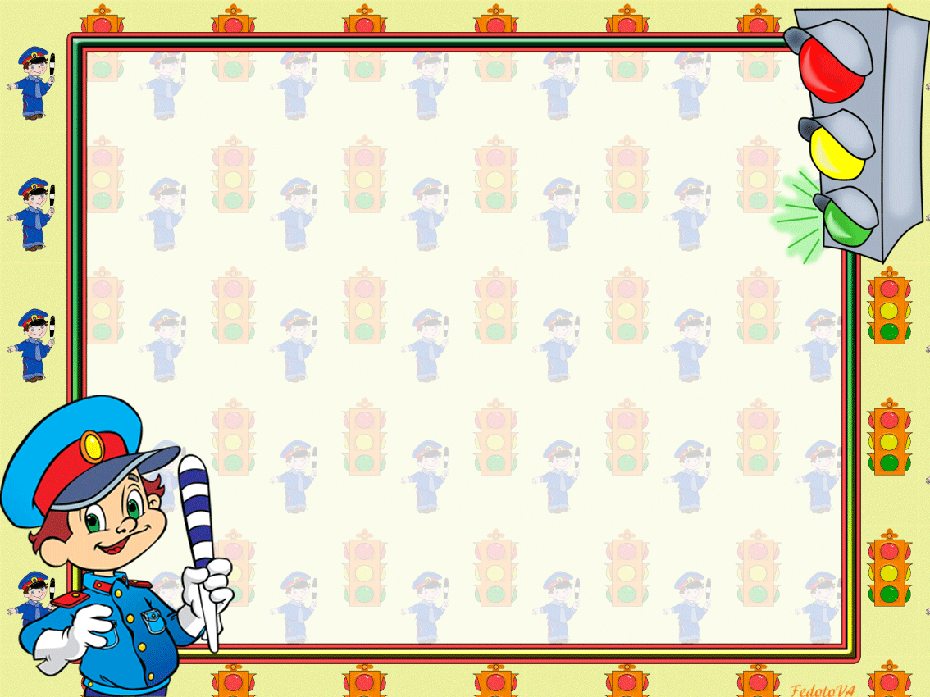
«Игровые технологии в обучении детей дошкольного возраста правилам дорожного движения»
Сафиуллина Р.И.
МБДОУ « Солнышко»

Slide 2
Игра - один из важнейших видов деятельности ребенка, его самовыражения, способ его совершенствования. В процессе игры развиваются внимание, память, воображение, вырабатываются навыки и привычки, усваивается общественный опыт.

Slide 3

«Без игры нет и не может быть полноценного умственного развития. Игра – это огромное светлое окно, через которое в духовный мир ребёнка вливается живительный поток представлений, понятий окружающего мира. Игра – это искра зажигающая огонёк пытливости и любознательности»
(В.А. Сухомлинский)

Slide 4
Цель — формирование готовности и способности ребёнка к безопасному поведению в качестве участника дорожного движения на основе соблюдения ПДД.
Основные задачи обучения ПДД:
- акцентировать внимание родителей и ребёнка на значимости обучения ПДД с раннего детства;
- формировать понимание ребёнком важности проблемы правильного поведения на дороге;
- формировать у детей знания и навыки безопасного поведения в разных ситуациях городской транспортной среды.

Slide 5
Игры по ПДД:
- дидактические;
-интеллектуально-познавательные (путешествия, КВН, викторины);
-интерактивные;
-сюжетно-ролевые;
-театрализованные и игры-драматизации;
-с использованием макетов;
-подвижные

Slide 6
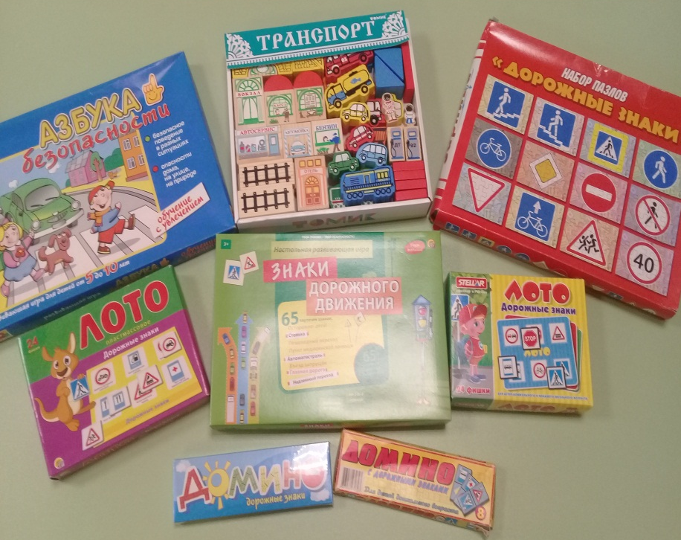
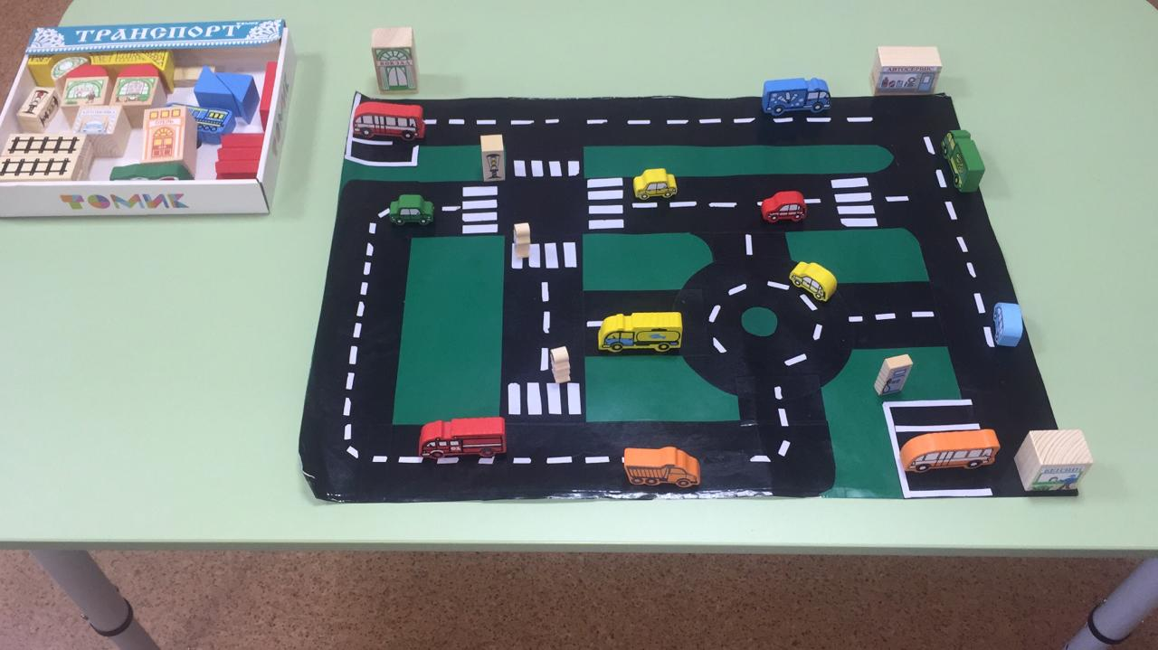
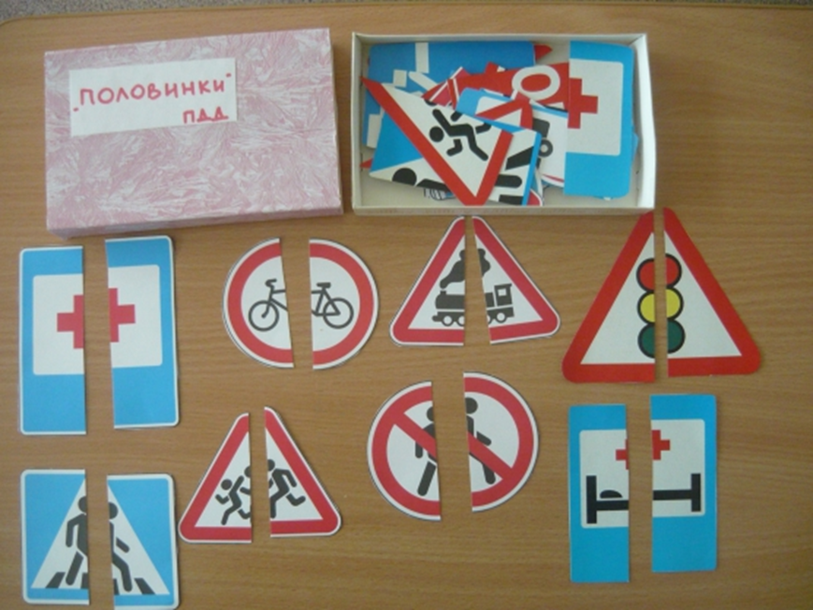

Slide 7
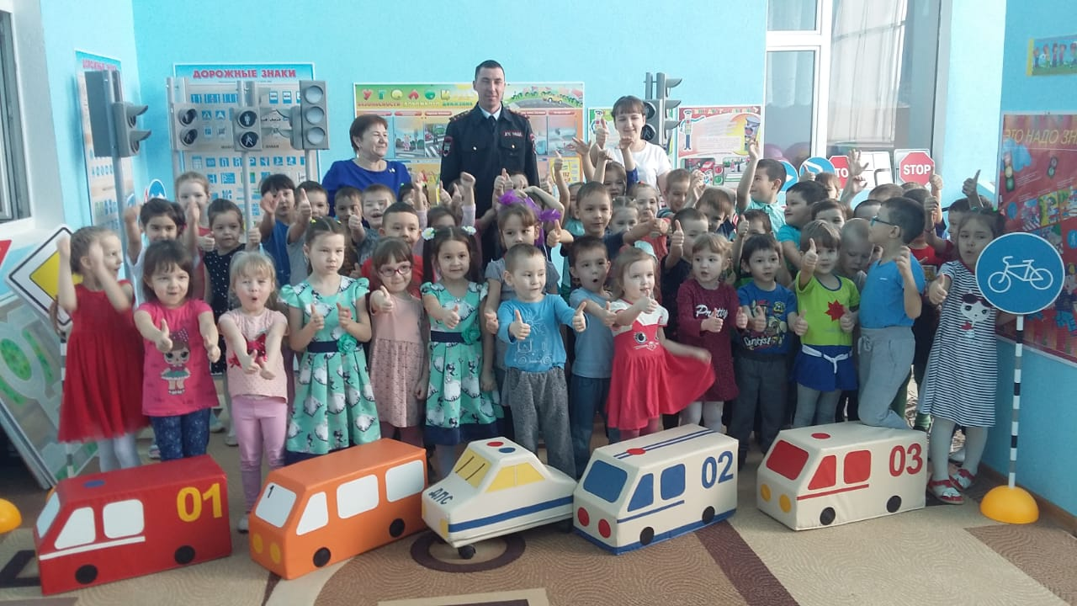
Спасибо за внимание!

